Slide 1
Code Retreat

Slide 2
Code Retreat
Исследуем задачу
Пробуем новые практики
Учимся друг у друга

Slide 3
Code Retreat
Задача: Игра «Жизнь»
4 сессии кодирования по 45 минут
В парах
Каждую сессию пары меняются
В конце сессии весь код удаляется
Когда освоитесь, пишите тесты
Весь интерес в ограничениях!

Slide 4
Игра жизнь
Бесконечное двумерное клеточное поле
Клетка м.б. жива (черная) или мертва (белая)
Пошаговая игра
Менее двух живых соседей → смерть
Более трех живых соседей → смерть
Ровно три живых соседа → жизнь
* соседи в смысле 8-связности

Slide 5
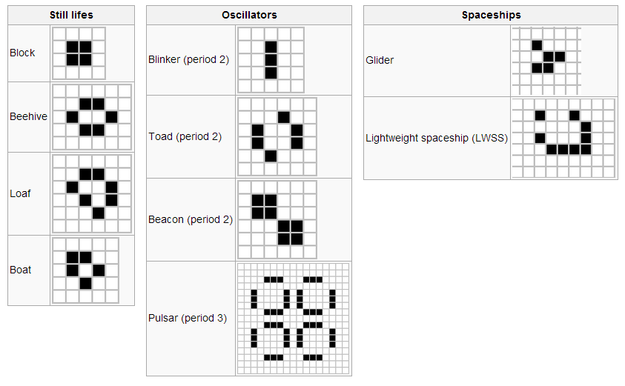


Игра жизнь

Slide 6


Игра жизнь

Slide 7
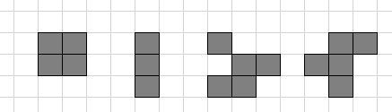
Сессия 1
Таймер
Запрограммируйте логику игры
Не начинайте с визуализации
Каждые 11 минут — смена кодера
Порефакторите в последние 10 минут!
Ctrl+R+R — Rename
Ctrl+R+M — Extract Method
< 2 соседей → смерть
> 3 соседей → смерть
= 3 соседа → жизнь
= 2 соседа → состояние не меняется

Slide 9
Сессия 2
Таймер
Используйте TDD
Начинать с теста
Один простейший Assert на тест
3-min timeframe
< 2 соседей → смерть
> 3 соседей → смерть
= 3 соседа → жизнь
= 2 соседа → состояние не меняется

Slide 10
Сессия 3
Таймер
Первые 10 минут нельзя программировать
Игровое поле бесконечно
Не должно быть методов длиннее 4 строк.
< 2 соседей → смерть
> 3 соседей → смерть
= 3 соседа → жизнь
= 2 соседа → состояние не меняется

Slide 11
Сессия 4
Таймер
Обобщите правила игры жизнь!
На выбор:
Без циклов
Без переменных
Без условных операторов
Без методов кроме Main
< 2 соседей → смерть
> 3 соседей → смерть
= 3 соседа → жизнь
= 2 соседа → состояние не меняется

